Slide 1


第4章
Excel 2003数据处理软件
返回总目录

Slide 2
教学目的
了解Excel的窗口界面
了解Excel的基本特点
掌握Excel的基本操作
会使用Excel进行基本的数据处理

Slide 3
本章内容
❒ Excel 2003基础知识
❒ 操作工作簿与工作表
❒ 公式与函数
❒ 数据的管理和分析
❒ 图表与图形

Slide 4
4.1 Excel 2003基础知识
Excel 2003基础知识
Excel 2003的新特性
Excel 2003的启动和退出
Excel 2003窗口及基本操作
工作簿与工作表

Slide 5
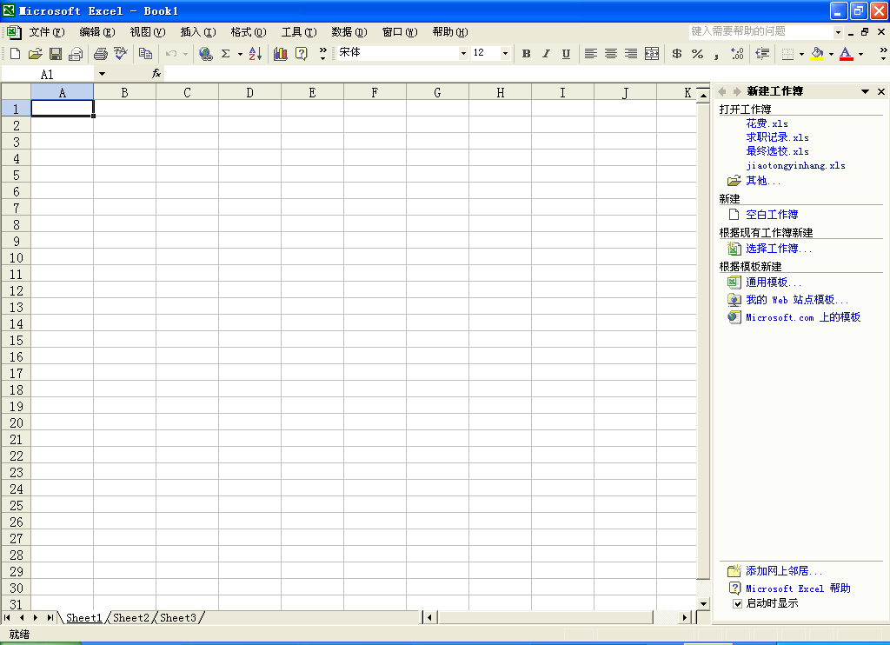
Excel 2003的新特性（一）
Excel窗口

Slide 6
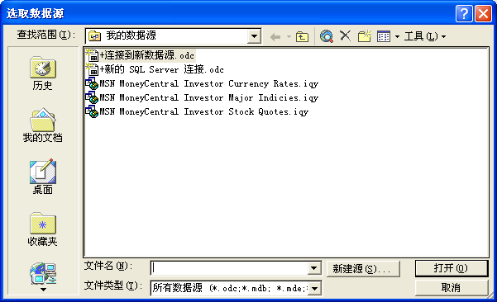
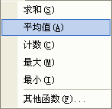
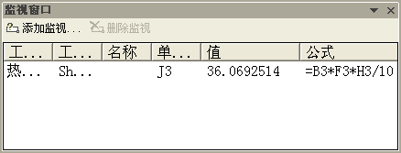

Excel 2003的新特性（二）
1．导入数据
2．公式和函数
“自动求和”选项
“公式审核”工具栏
监视窗口

Slide 7
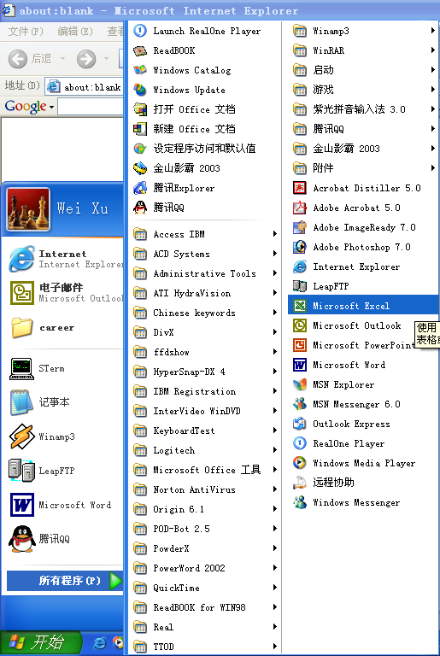
Excel 2003的启动与退出（一）
启动Excel 2003的方法：
1. 从开始菜单启动。
2. 使用表格文件启动Excel 2003
双击一个Excel表格的文件名即可启动Excel。
3．双击桌面上的Excel 2003快捷方式

Slide 8
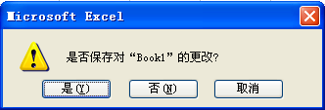
Excel 2003的启动与退出（二）
退出Excel 2003的方法：
单击“文件”菜单，在下拉菜单中选择“退出”命令。
按Alt+F4键。
单击Excel程序右上角的“关闭”按钮。
双击Excel程序左上角的控制菜单按钮。
在退出Excel时，如果文件没有保存，会出现下面的提示对话框。

Slide 9
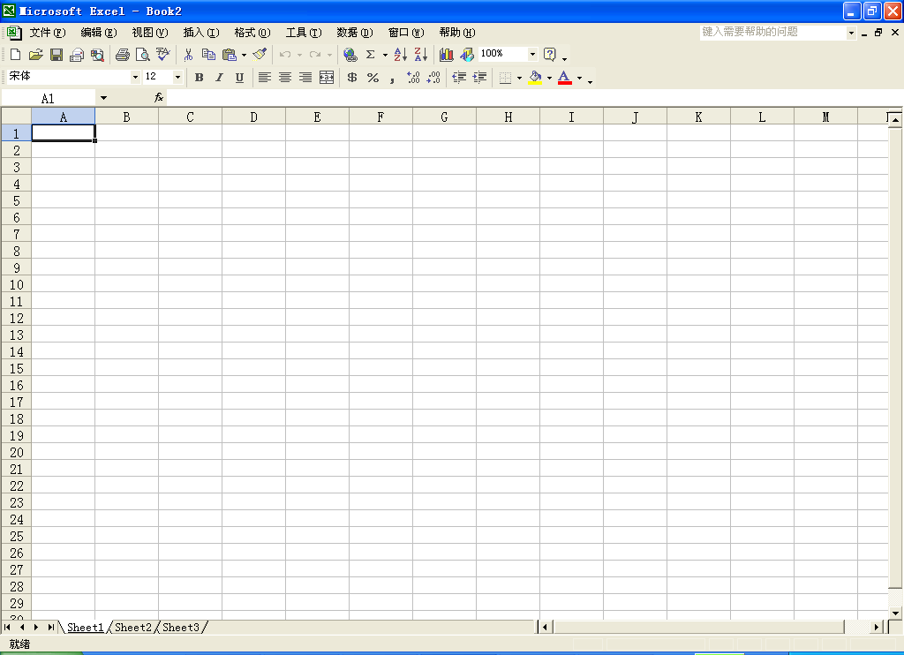
Excel 2003的窗口及基本操作
标题栏 菜单栏 工具栏 编辑栏
工作簿窗口
状态栏

Slide 10
工作簿与工作表（一）
1．工作簿
所谓工作簿指的就是Excel 文档，它是在Excel 环境中用来储存并处理工作数据的文件。一个工作簿可由一个或多个工作表组成。在系统默认的情况下，它由Sheetl、Sheet2、Sheet3这三个工作表组成。
2．工作表
它是由65536行和256列构成的一个表格，其中行是由上自下按1到65536进行编号，而列号则由左到右采用字母A，B，C……进行编号。

Slide 11
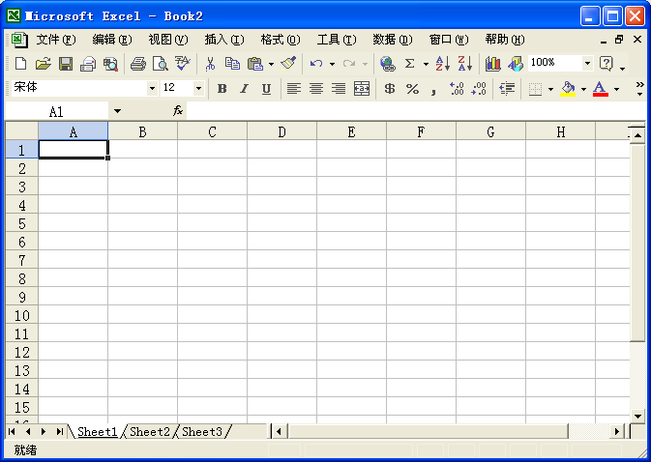
工作簿与工作表（二）
3．单元格、单元格地址及活动单元格
列号
活动单元格
行号
单元格

Slide 12
4.2 操作工作簿与工作表
操作工作簿与工作表
操作工作簿
编辑工作表
单元格和区域命名
设置单元格格式

Slide 13
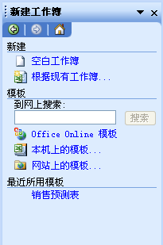
操作工作簿（一）
1．新建工作簿
执行“文件”菜单中的“新建”菜单命令。
利用工具栏上最左边的“新建”按钮。
2．打开现有工作簿
单击“文件”菜单，再选择“打开”命令。
单击工具栏中的“打开”按钮。
双击要打开的工作簿。

Slide 14
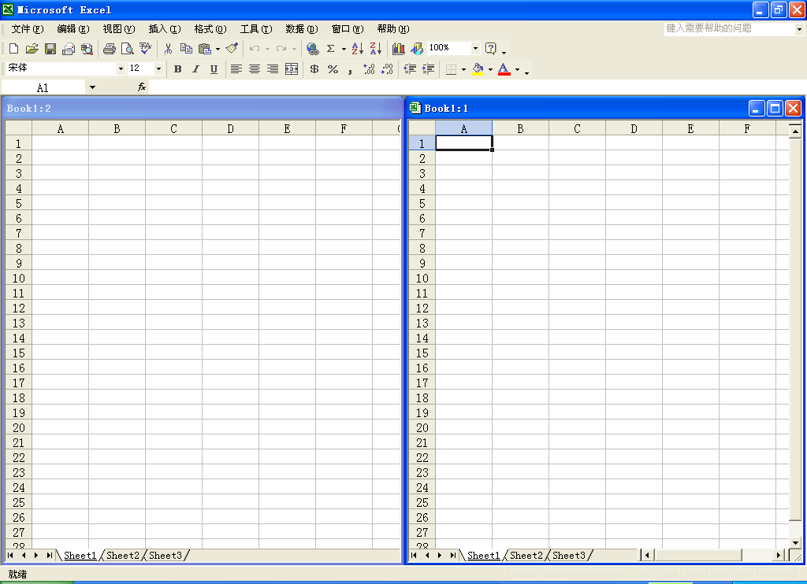
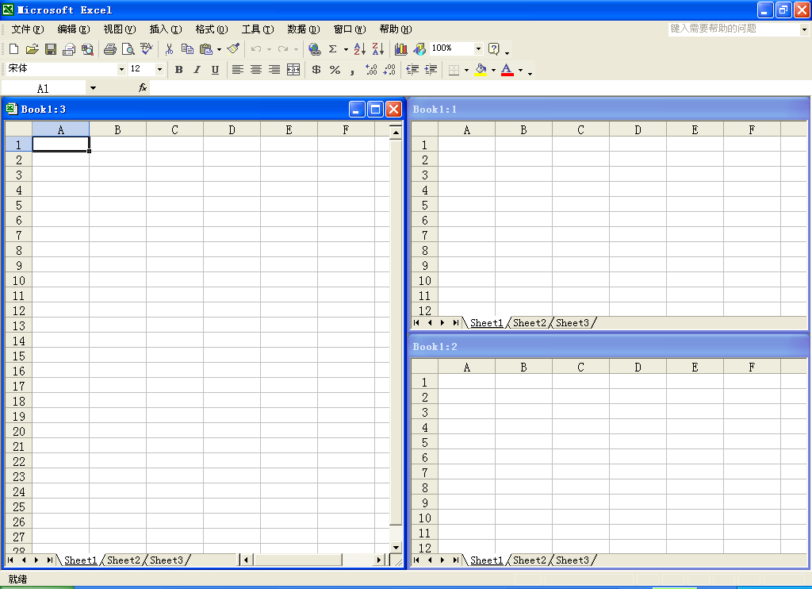
操作工作簿（二）
3．工作簿窗口的操作
平铺
多窗口显示同一个工作簿

Slide 15
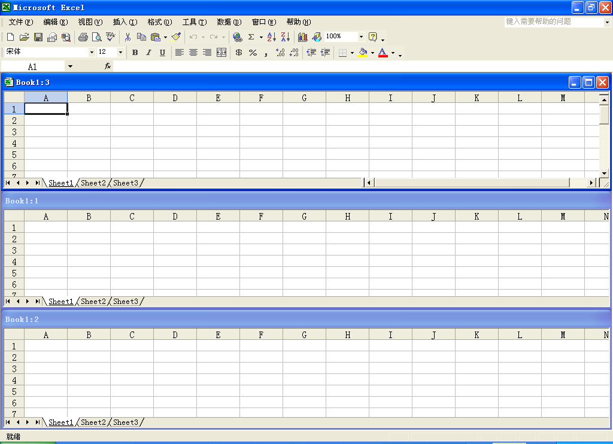
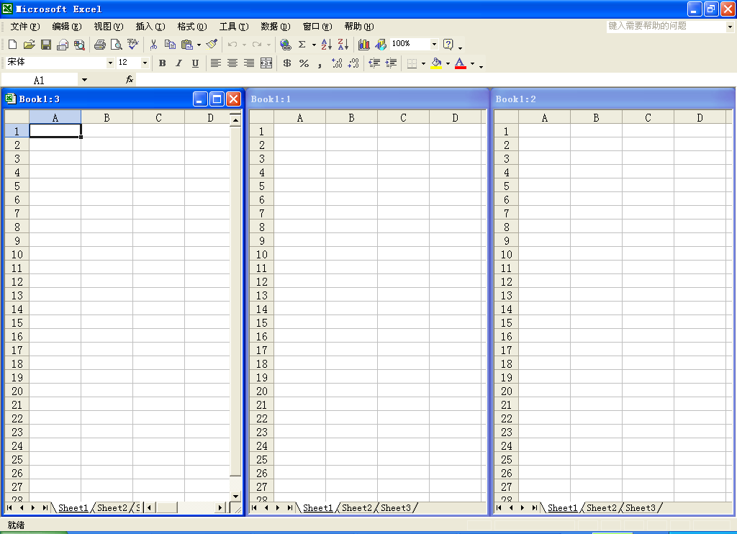
操作工作簿（三）
水平并排
垂直并排

Slide 16
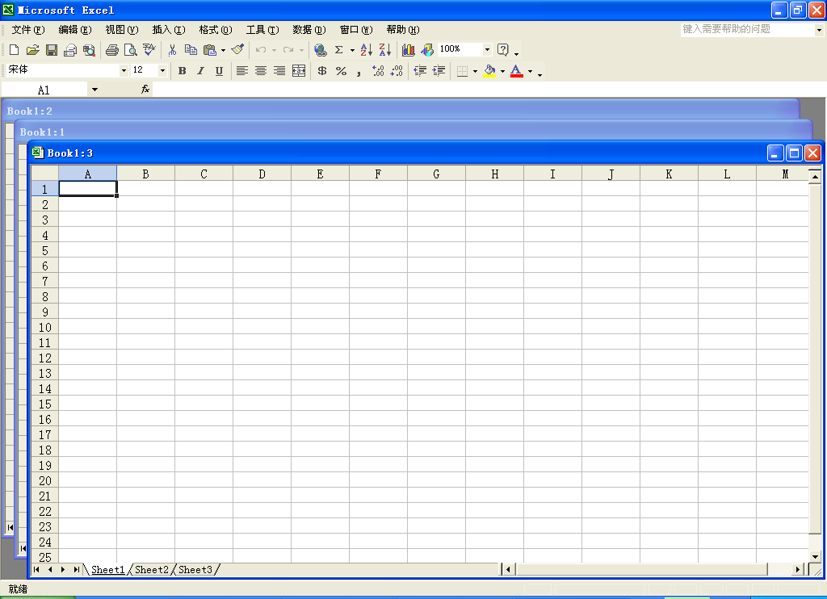
操作工作簿（四）
层叠
4．保存和关闭工作簿
保存和关闭工作簿的方法同Word中保存和关闭文档的方法相同，在此不再赘述。

Slide 17
编辑工作表
1．单元格
2．选定单元格
（1）选定单个单元格。
（2）选定连续单元格区域。
（3）选定整行或整列。
（4）选定整个工作表。
3．输入数据
4．编辑单元格数据
5．设定工作表页数
6．工作表间的切换

Slide 18
单元格和区域命名
1．单元格命名规则
名字的第一个字符必须是字母或文字。
名字不能使用类似地址的形式，如D4、E5、F6等。
不可将空格当作分隔符，可以用点或下划线代替。
名字不区分英文字母大小写。
名字不超过255个字符，名称框中最多显示15个字符。
2．命名单元格
（1）使用“名称”下拉列表框。
（2）使用菜单命令。
3．使用名称
4．删除命名

Slide 19
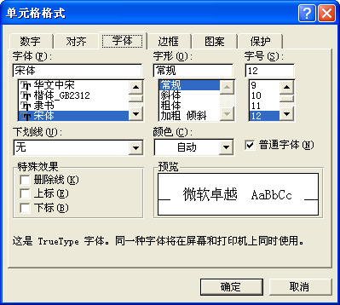
设置单元格格式（一）
1．设置单元格字体
格式工具栏

Slide 20
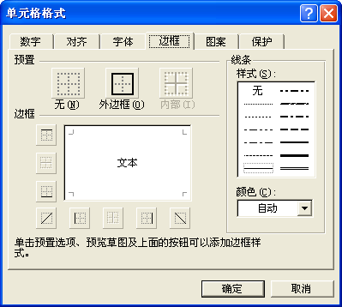
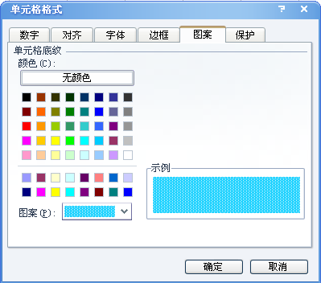
设置单元格格式（二）
2．设置单元格边框
3．设置单元格颜色和底纹

Slide 21
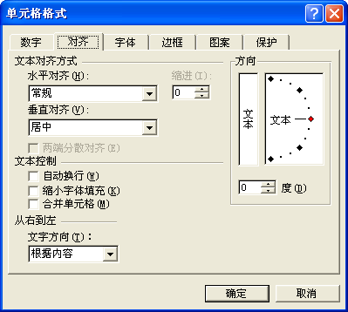

设置单元格格式（三）
4．设置文本对齐方式
格式工具栏中的对齐按钮
5．设置工作表列宽

Slide 22
4.3 公式与函数
公式与函数
Excel 公式
Excel 函数

Slide 23
Excel公式（一）
1．公式运算符
算术运算符 | 含义 | 比较运算符 | 含义
+ | 加 | > | 大于
- | 减 | < | 小于
- | 负数 | >= | 大于等于
* | 乘 | <= | 小于等于
/ | 除 | <> | 不等于
% | 百分比 | = | 等于
& | 将两文本连接 | : | 区域运算符
^ | 乘方 | , | 联合运算符

Slide 24
Excel公式（二）
2．公式的运算规则
运算符（优先级从高到低） | 含义
: | 区域运算符
, | 联合运算符
- | 负数
% | 百分比
^ | 乘方
*和/ | 乘和除
+和- | 加和减
& | 文本运算符
=, >, <, >=, <=, <> | 比较运算符

Slide 25
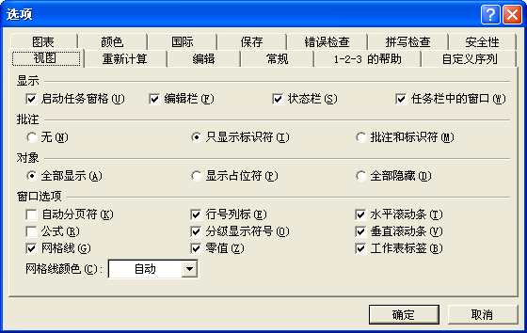
Excel公式（三）
3．显示公式
4．编辑公式
修改公式：选定要修改公式所在的单元格，在编辑栏中对公式进行修改，单击Enter键完成修改。
复制和移动公式：选定要复制或移动的公式。单击工具栏上的“复制”或“剪切”按钮。选定要粘贴到的单元格。单击工具栏上的“粘贴”按钮。

Slide 26
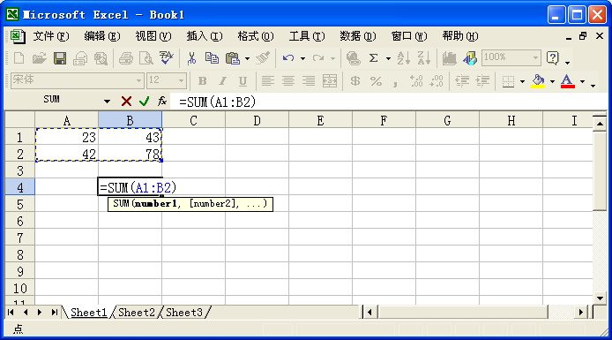
Excel公式（四）
5．使用自动求和工具
（1）选中目标单元格B4。
（2）单击工具栏上的“自动求和”快捷图标 。
（3）屏幕上显示一个虚线框，即活动选定框，拖动鼠标使活动选定框覆盖住需要求和的单元格区域，如图所示。
（4）单击Enter键，B4单元格将显示自动求和后的结果。

Slide 27
Excel函数（一）
1．Excel函数概述
分类 | 功能
数据库工作表函数 | 分析数据清单中的数值是否符合特定条件
日期与时间函数 | 在公式中分析处理日期值和时间值
工程函数 | 用于工程分析
信息函数 | 确定存储在单元格中的数据类型
财务函数 | 进行一般的财务计算
逻辑函数 | 进行逻辑判断或者进行复合检验
统计函数 | 对数据区域进行统计分析
查找与引用函数 | 在数据清单中查找特定数据和一个单元格的地址
文本函数 | 在公式中处理字符串
数学和三角函数 | 进行数学计算

Slide 28
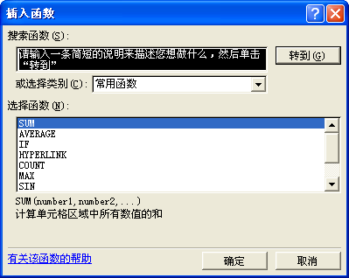
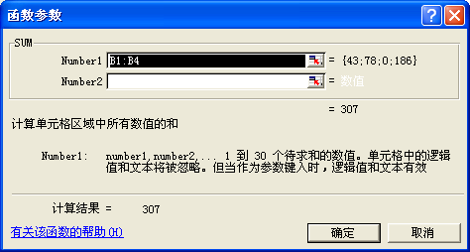
Excel函数（二）
2．Excel常用函数
SUM函数
SUMIF函数
AVERAGE函数
SUBTOTAL函数
DB函数
DAY函数
TODAY函数和NOW函数
3．使用“插入函数”创建公式

Slide 29
4.4 数据的管理与分析
数据的管理与分析
筛选
排序

Slide 30
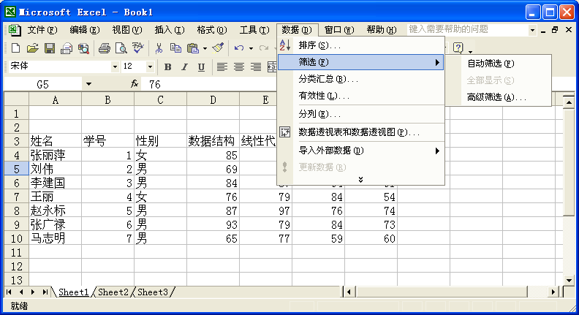
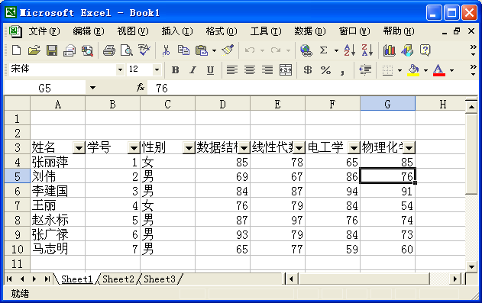
筛选（一）
1．自动筛选

Slide 31
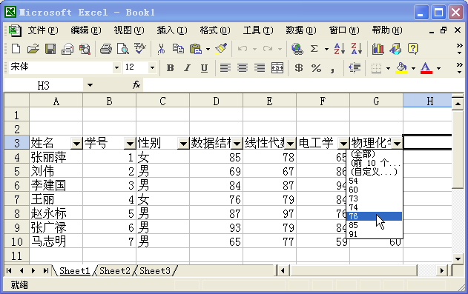
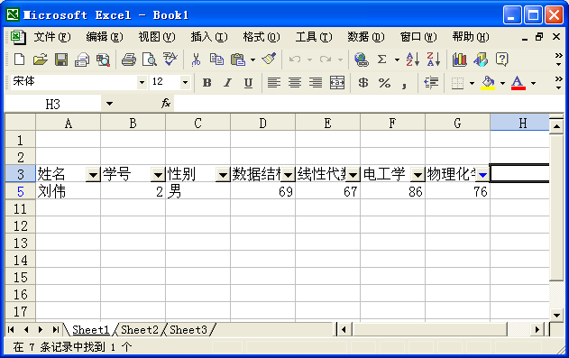
筛选（二）

Slide 32
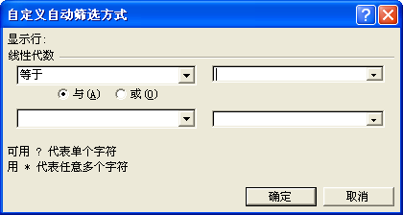
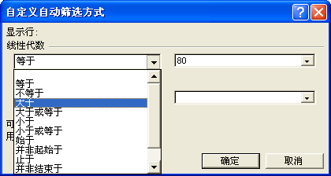
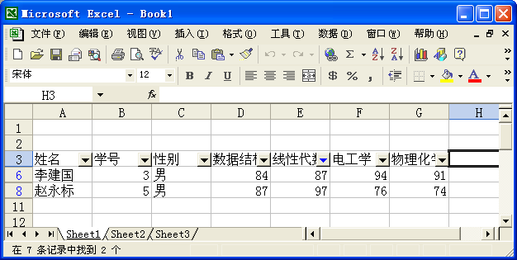
筛选（三）
2．自定义筛选

Slide 33
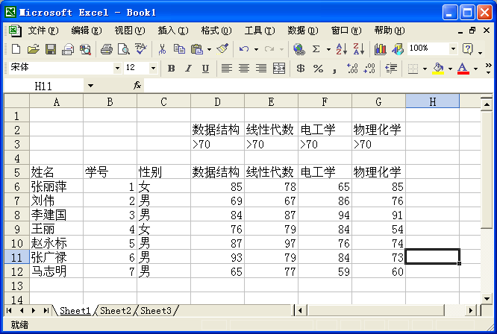
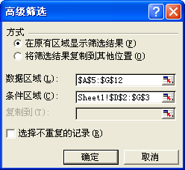
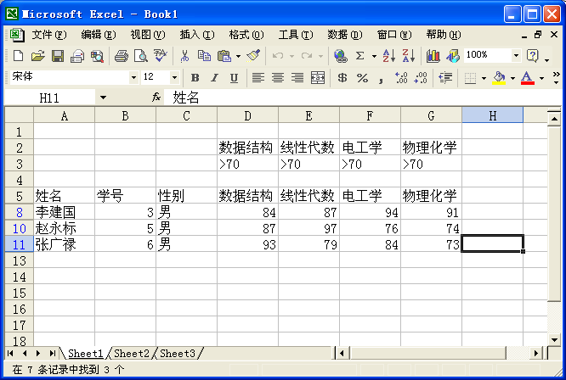
筛选（四）
3．高级筛选
单击“数据”菜单，在其下拉菜单中选择“筛选”命令。在子菜单中选择“高级筛选”命令

Slide 34
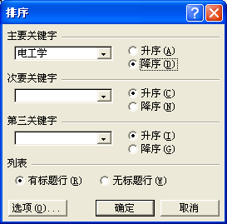
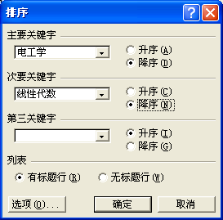
排序（一）
1．按一列排序
单击“数据”菜单，在其下拉菜单中选择“排序”命令，弹出“排序”对话框
2．按多列排序

Slide 35
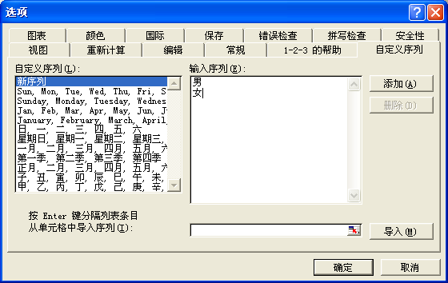
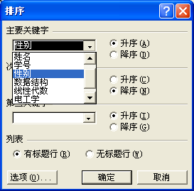
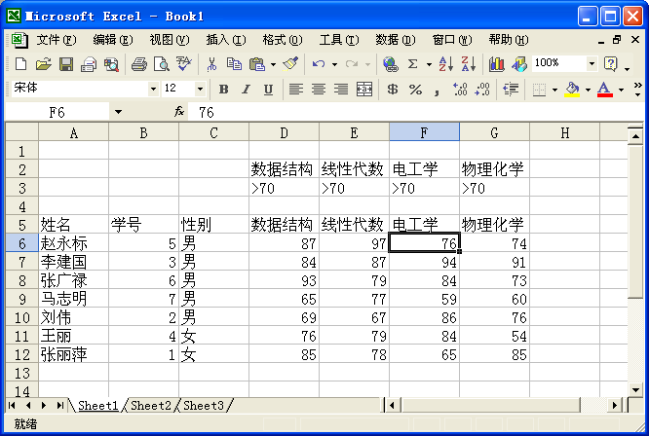
排序（二）
3．自定义排序

Slide 36
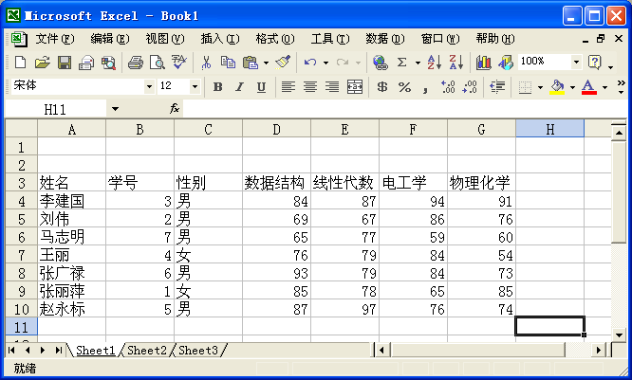
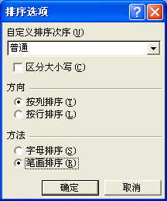
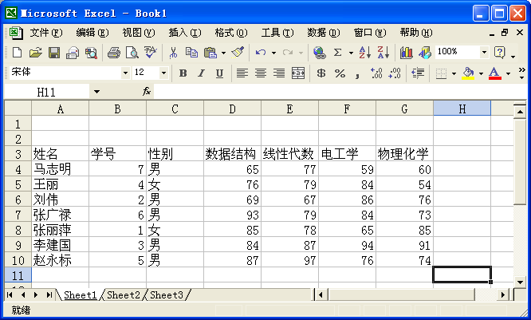
排序（三）
4．在“排序选项”对话框中设置排序

Slide 37
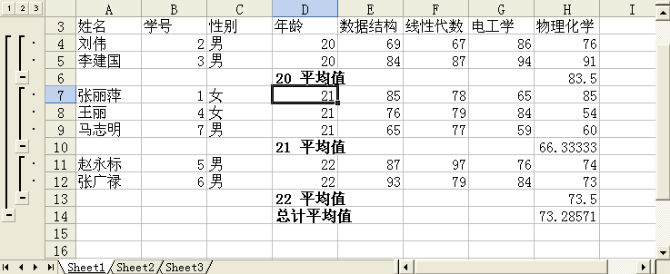
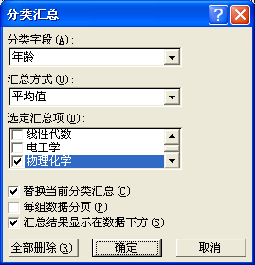
排序（四）
5．使用常用工具栏进行排序
6．分类汇总
创建一级的分类汇总

Slide 38
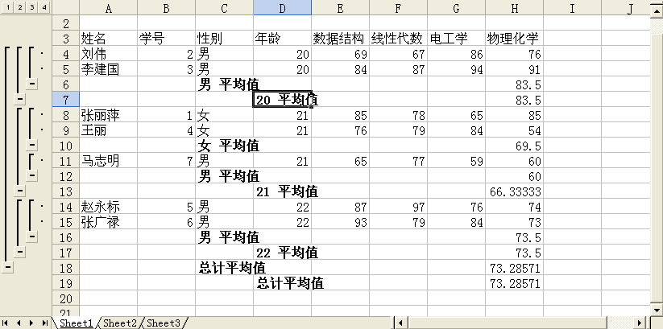
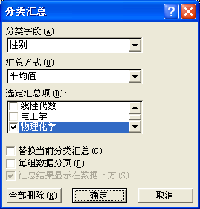
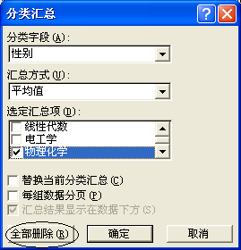
排序（五）
创建多级的分类汇总
分类汇总的清除

Slide 39
4.5 图表与图形
图表与图形
创建图表
图表操作
插入图形对象

Slide 40
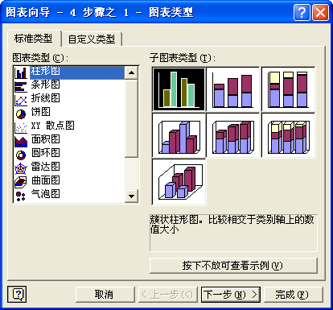
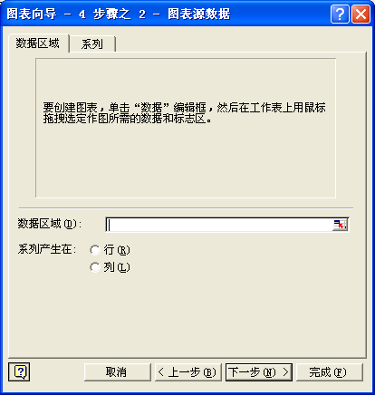
创建图表（一）
打开一个要创建图表的工作表，单击工具栏上的“图表向导”按钮，或执行“插入”菜单中的“图表”命令
转下页

Slide 41
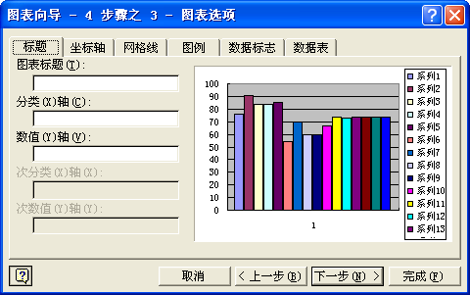
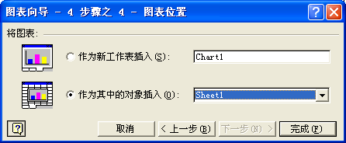
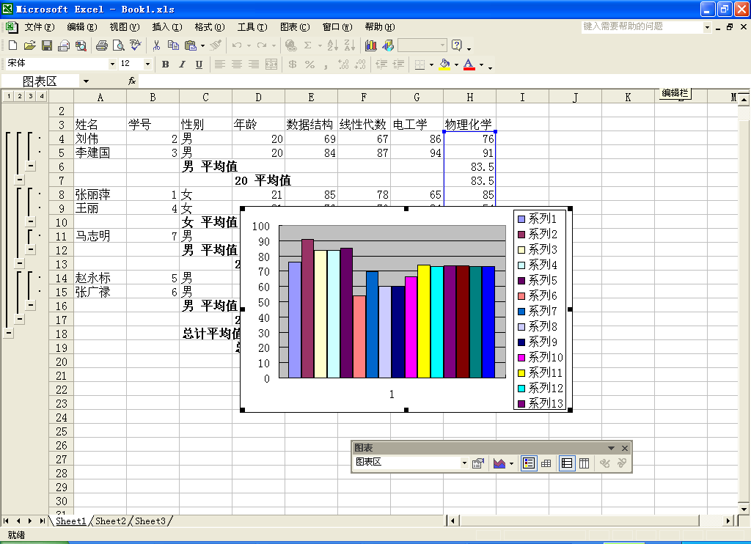
创建图表（二）

Slide 42



图表操作
1．图表的移动和大小的调整
类似于一般图像的移动和调整。
2．数据系列的添加与删除
3．设置图表格式

Slide 43
插入图形对象
1．插入剪贴画
2．插入图示
3．插入对象

